Slide 1
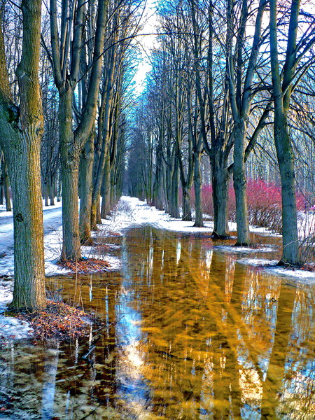
АПРЕЛЬ
Апрель – середина весны. Повсюду тает снег, бегут бурные звонкие ручьи. Не напрасно апрель называют «месяцем живой воды»
Ручеёк
Ручеёк бежит по лесенке,
По ступенькам
ледяным, И весны живые
песенки звонко скачут
вслед за ним.

Slide 2
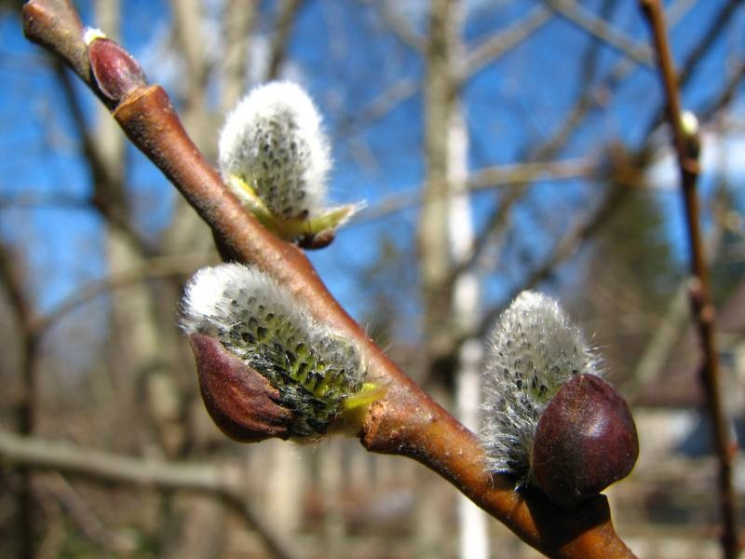
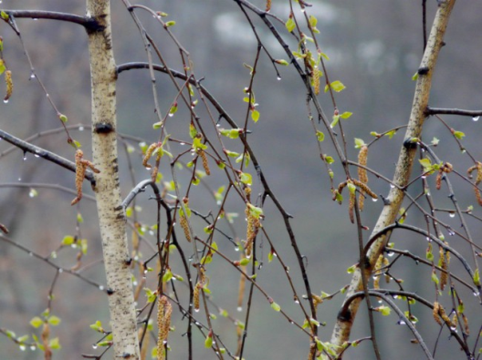
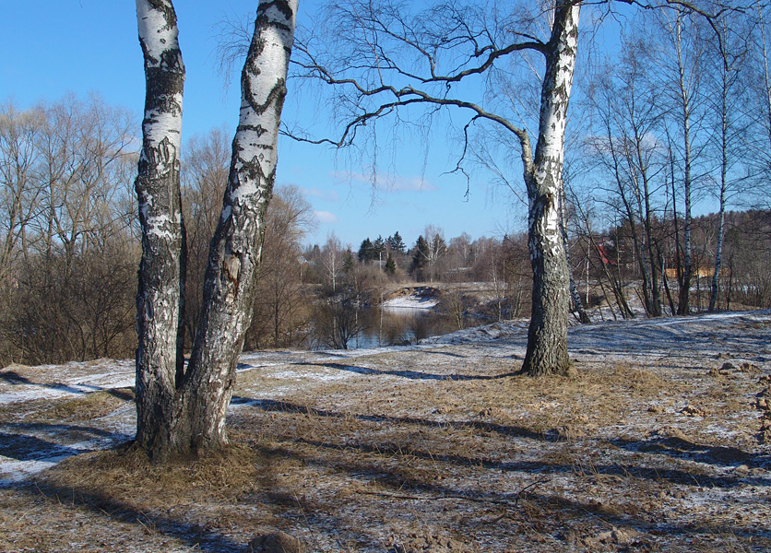
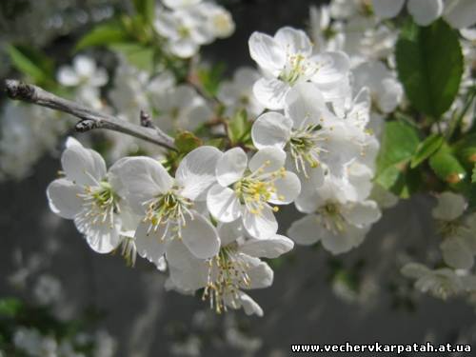
Лед на реках, прудах и озерах покрывается трещинами, ста­новится рыхлым, темнеет и тает. В конце апреля реки вскры­ваются, начинается ледоход. Льдины плывут по реке, с трес­ком ломаются, а талая вода заливает луга и низины. Начинается половодье.
В народе этот месяц называют «ледоломом» и «снегосгоном» — апрель лед ломает и снег отовсюду гонит.

Slide 3
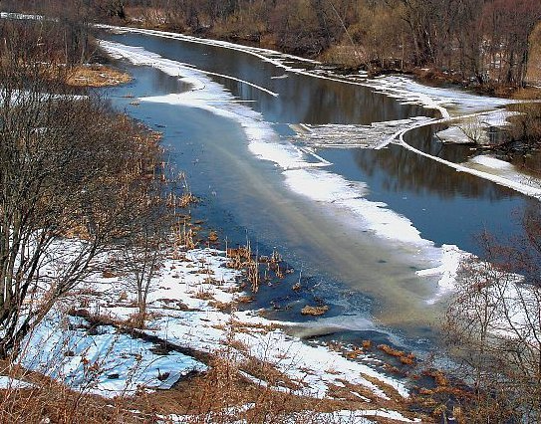
Про апрель говорят: «Апрель водою славен, почками красен». Оживает лес. Соки деревьев, согретые весенним солнышком, поднимаются от корней к набухающим почкам. У вербы распу­шились почки, и хотя листьев еще нет, но все деревце словно окутано нежным желто-зеленым облаком. Светлеют, делаются пушистыми сережки на ольхе и орешнике.

Slide 4
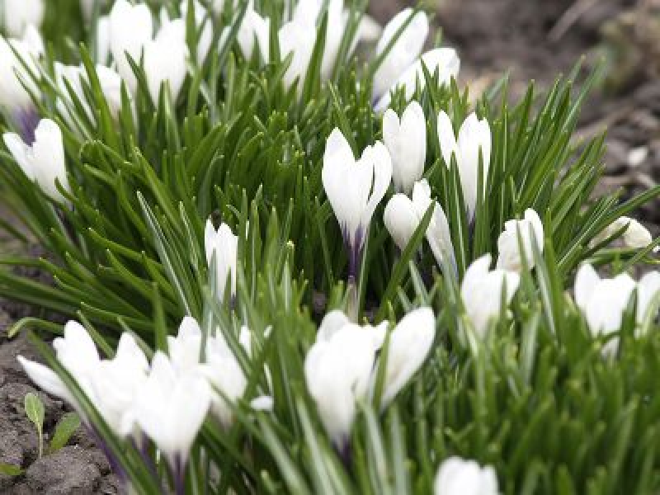
Подснежник
Расколол ледок маленький подснежник, и расцвел цветок — голубой и нежный.
Вопросы и задания
Почему говорят, что апрель «почками красен»?
Какие цветы расцветают в апреле?
Как называют подснежники? Почему?
Отгадать загадки:
Был тугим он кулачком, А разжался — стал цветком. (Бутон)
Первым вылез из землицы На проталинке. Он мороза не боится, Хоть и маленький.
(Подснежник)

Slide 5
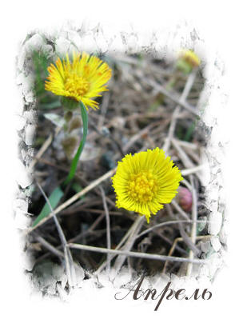
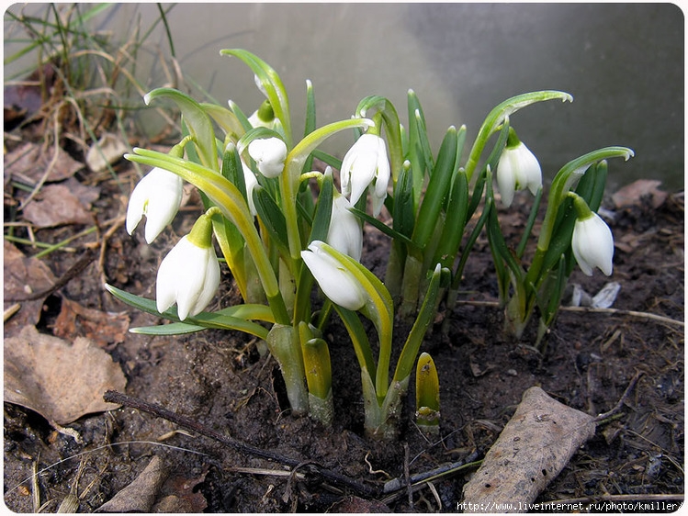
Нарисовать и раскрасить цветы мать-и-мачехи, подснежника.

Slide 6
